Slide 1
Методическая разработка для преподавАтелей истории и обществознания.
«Интеллектуальные ресурсы обучения в условиях д/о»
Автор: Карпова Анастасия Геннадьевна

Slide 2
1. Плюсы и минусы он-лайн образования. Пути решения проблем.
1)Проблемы реализации дистанционного образования.
МинПрос:
Из-за большого обилия сервисов и не совсем качественного верифицированного контента, педагогу нужно тратить дополнительное время на переключение между сервисами и на нахождение годного контента для урока, который соответствовал бы всем требованиям.
Учителя:
Сложность заключается в первую очередь в контроле учителем образовательного процесса. Когда учащийся присутствует на уроке лично, мы исходя из его реакции на наш материал, можем менять форму своего повествования. Ощущая и видя непонимание школьника, мы можем повторить изложенный нами материал или подобрать тот стиль повествования, который лучше сможет донести информацию до учеников.
Руководить процессом обучения, когда ученики находятся от тебя за экраном монитора, достаточно сложно с психологической точки зрения и с точки зрения контроля знаний.
Чаще всего урок может проходить с мнимым присутствием учащихся на уроке. Камеры и микрофоны у них выключены и могут так и не быть включены, даже после просьбы учителя. В большинстве своем школьники ссылаются на неисправность камеры, компьютера или микрофона.
Дети:
Дистанционный процесс обучения сильно бьет по мотивации ученика. Находясь в расслабленной атмосфере дома, чаще всего они не настроены на получение знаний.
В большинстве своем, школьники воспринимают дистанционное образование как возможность заняться своими делами.
Также, те учителя, которым трудно дается новый формат преподавания, слишком ответственно подходят к высылке домашнего задания. В большинстве своем, на школьников сыпется огромное количество не совсем нужных письменных работ.

Slide 3
Выше я постаралась представить ряд сложностей которые коснулись участников дистанционного образования.
К сожалению, стремительный переход с очного обучения на дистанционное, выявил ряд минусов онлайн образования и неподготовленность как в ресурсном плане, так и в плане психологическом.
Для решения наиболее острых проблем в первую очередь необходимо создать концепцию проведения уроков. Ознакомить учителей с разнообразными онлайн-площадками, интерактивными уроками и онлайн досками, с применением которых дистанционный урок станет интересней как для школьника так и для учителя.
Для стимуляции интереса школьника и его мотивации, необходимо с каждым разом внедрять новые виды деятельности, как собственно и на очном уроке.
Главной задачей является наработка дистанционного материала по темам урока. Чем больше учитель сможет найти для себя интересных и разнообразных методик, тем легче будет удерживать интерес учащихся находящихся от вас на другом конце экрана.
Домашнее задание для школьников должно носить именно творческий характер, чтобы не загружать учащихся письменной работой, а поощрять развитие их творческого потенциала.
Не может не радовать тот момент, что за время дистанционного образования как учитель так и учащийся, научившись работать с интерактивными, видео и аудио материалами и смогут потом привнести эти виды деятельности и в очный урок.
В данной разработке я хочу поделиться с вами некоторыми интеллектуальными ресурсами, которые помогут вам сделать процесс образования интереснее не только в формате дистанционного обучения, но и на очных уроках.

Slide 4
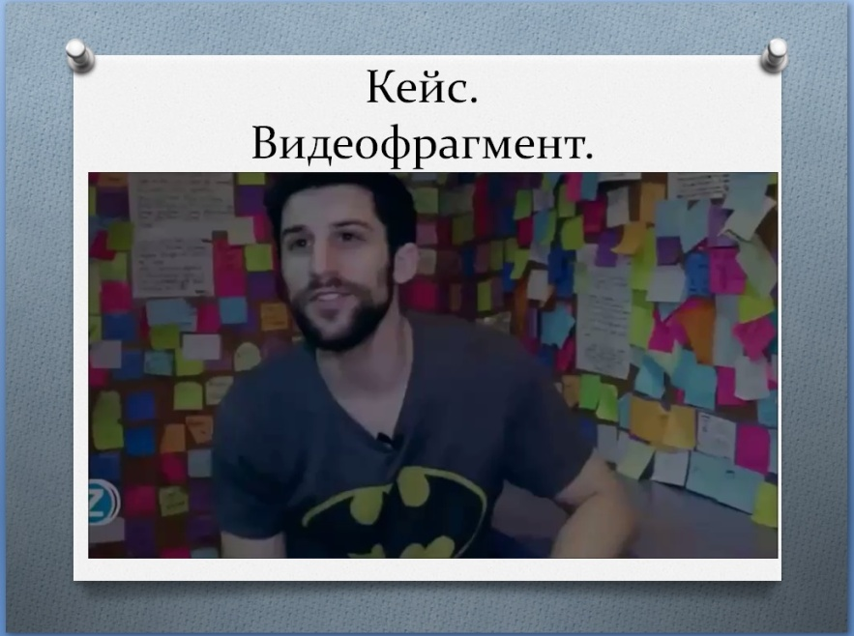
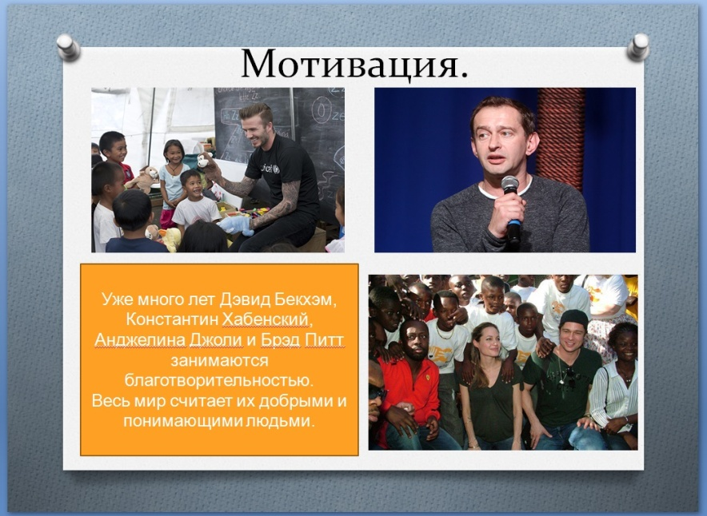
2. Электронные ресурсы по обществознанию – любой один раздел (для 5- 7 классов) (с обязательным указанием откуда ресурсы взяты).
6 класс тема «Человек славен добрыми делами»
Видеофрагмент для презентации был взят из YouTube https://www.youtube.com/watch?v=7XWxTCkhI5g&t=1s
По видеофрагменту было задано сделать кейс
Для визуализации материала использованы фотографии знаменитостей из статьи в журнале
https://www.cosmo.ru/stars/krupnim-planom/zvezdy-i-blagotvoritelnost-kto-zanimaetsya-realnoy-pomoshchyu/

Slide 5
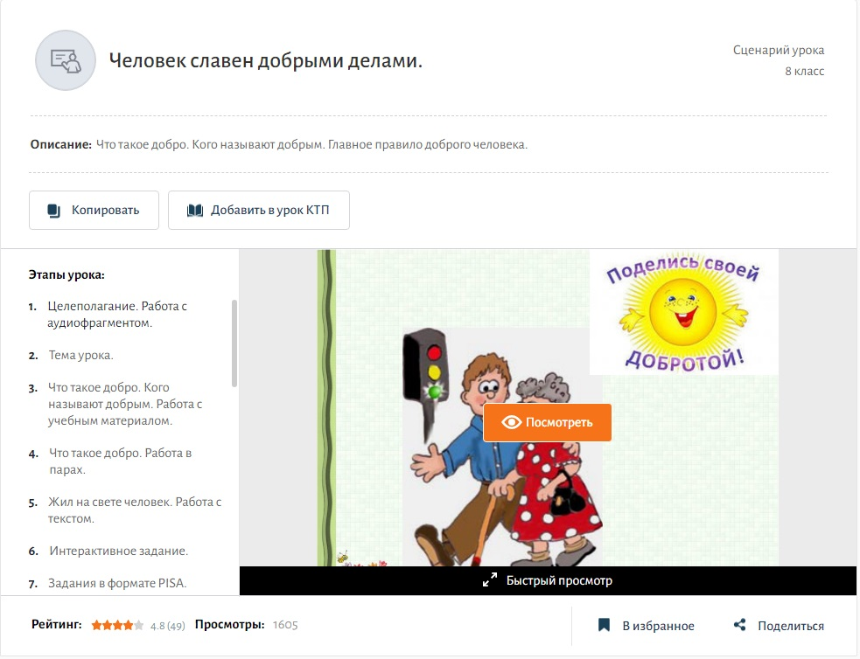
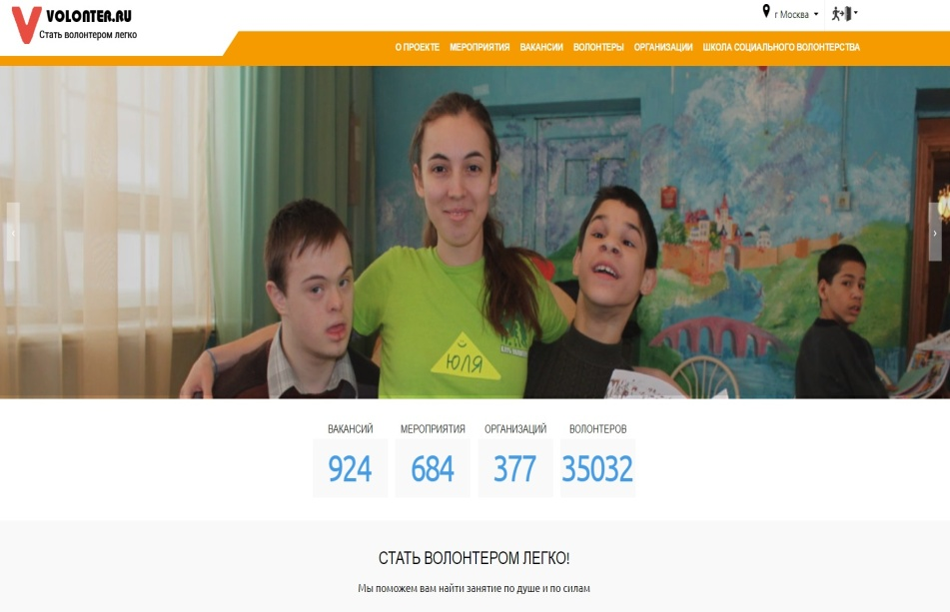
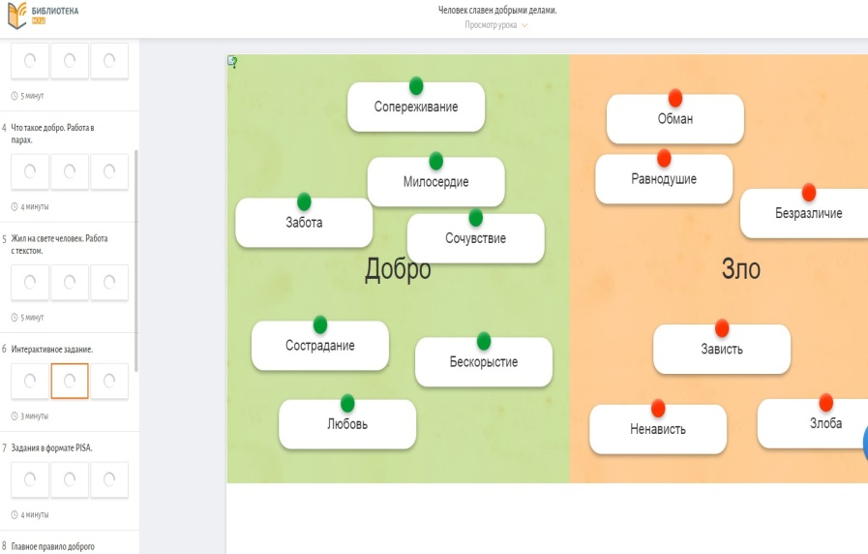
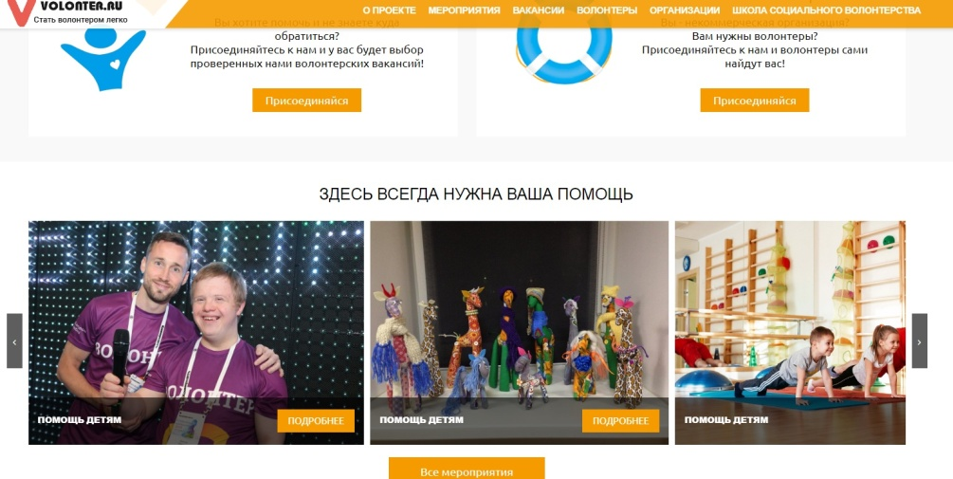
Для ознакомления с волонтерской работой была использована информация с сайта https://volonter.ru/
Аудио материалы и задания для рефлексии берутся с сайта МЭШ
https://uchebnik.mos.ru/catalogue/material_view/lesson_templates/1034183?search=добро&sort_column=relevance
Работая с информацией сайта, школьники отвечают на вопросы:
Каким главным качеством должны обладать волонтеры?
Какие виды волонтерской работы существуют?

Slide 6
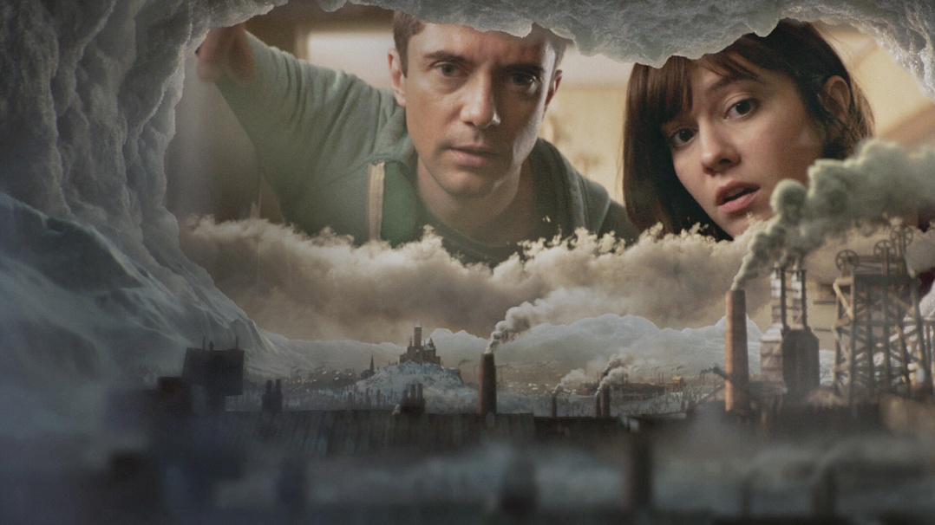
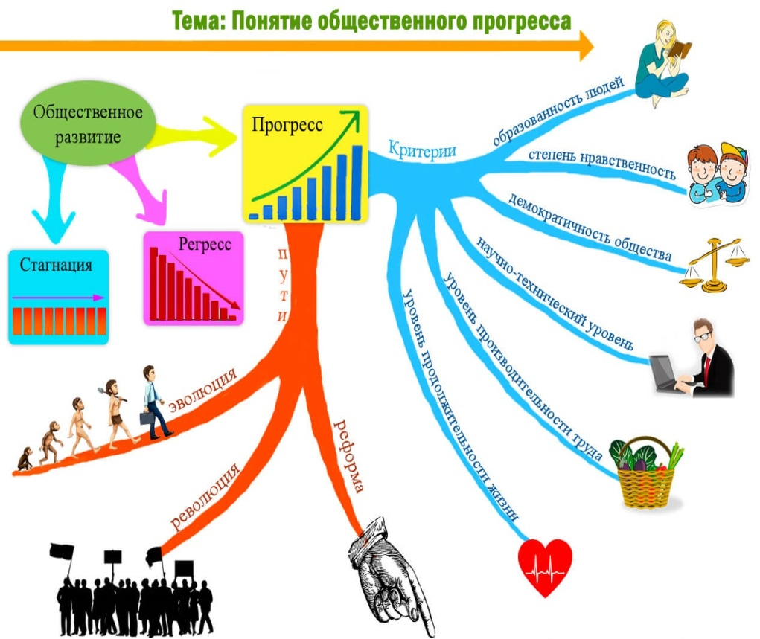
3. Электронные ресурсы по обществознанию - любой один раздел (для 10-11 классов) (с обязательным указанием откуда ресурсы взяты).
Для мотивации на уроке по теме «Многовариантность общественного развития. Типология общества» было использовано 10 минутное видео https://zetflix.to/serials/love-death-robots/season-01-episode-16
Для визуализации вместо обычного конспекта составляется интеллект-карта при помощи https://miro.com/app/dashboard/

Slide 7
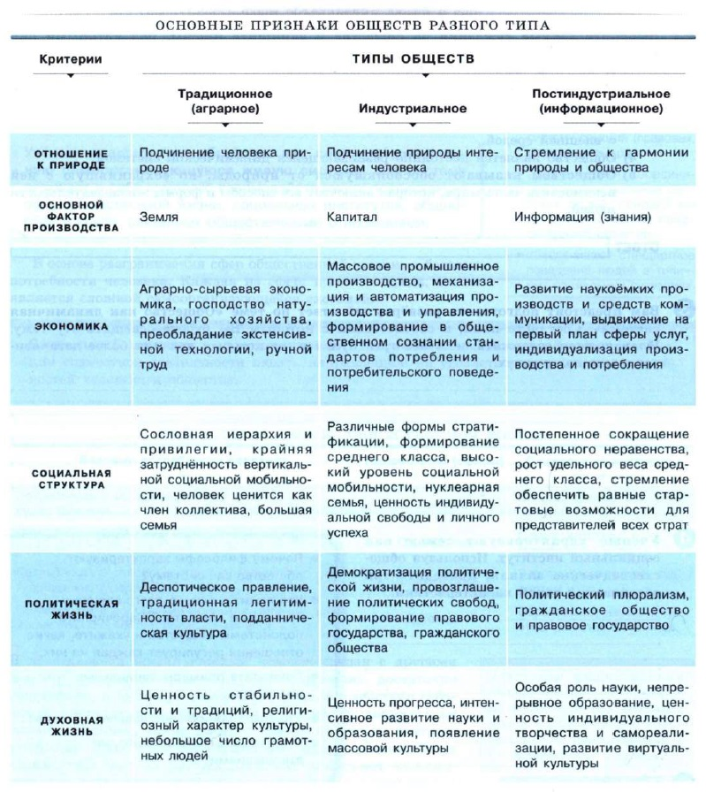
Отрывок взят из произведения Освальда Шпенглера. «ПРУССАЧЕСТВО И СОЦИАЛИЗМ»
https://lib.sale/politicheskie-ideologiya-politicheskaya/prussachestvo-sotsializm.html
Для работы на уроке, школьникам была дана таблица из сборника О.А Котова, Т.Е. Лискова который можно было найти по данной ссылке https://11klasov.com/14200-obschestvoznanie-10-klass-modulnyj-triaktiv-kurs-o-a-kotovat-e-liskova.html
«Я до сих пор умалчивал о России; намеренно, так как здесь есть различие не двух народов, но двух миров. Русские вообще не представляют собой народа, как немецкий или английский. В них заложены возможности многих народов будущего, как в германцах времён Каролингов. Русский дух знаменует собой обещание грядущей культуры, между тем как вечерние тени на западе становятся всё длиннее и длиннее. Разницу между русским и западным духом необходимо подчёркивать самым решительным образом. Как бы глубоко ни было душевное, и, следовательно, религиозное, политическое и хозяйственное противоречие между англичанами, немцами, американцами и французами, но перед русским началом они немедленно смыкаются в один замкнутый мир. Нас обманывает впечатление от некоторых, принявших западную окраску, жителей русских городов. Настоящий русский нам внутренне столь же чужд, как римлянин эпохи царей и китаец времён задолго до Конфуция, если бы они внезапно появились среди нас. Он сам это всегда сознавал, проводя разграничительную черту между «матушкой Россией» и «»Европой».
Что влияет на общественное развитие и почему? В чём Шпенглер отмечает ментальную разницу между Русскими и европейцами?
Если общество развивается структурно, поэтапно, то что в этой структуре скрыто?

Slide 8
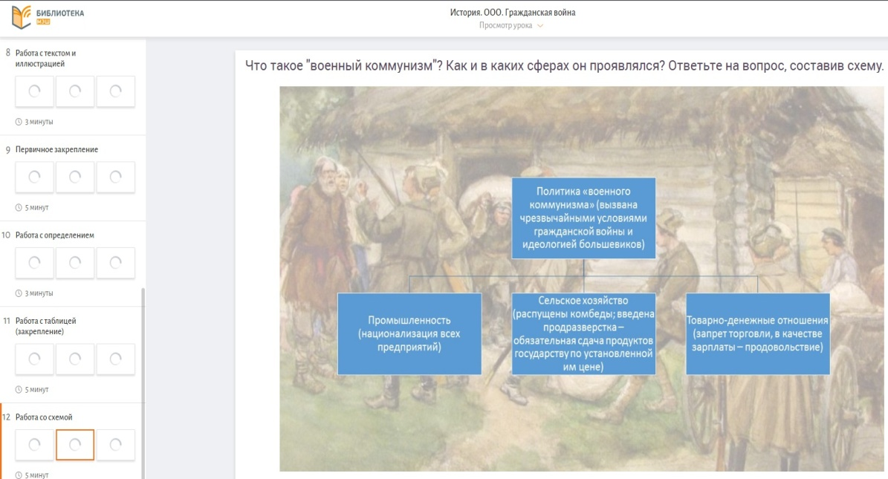
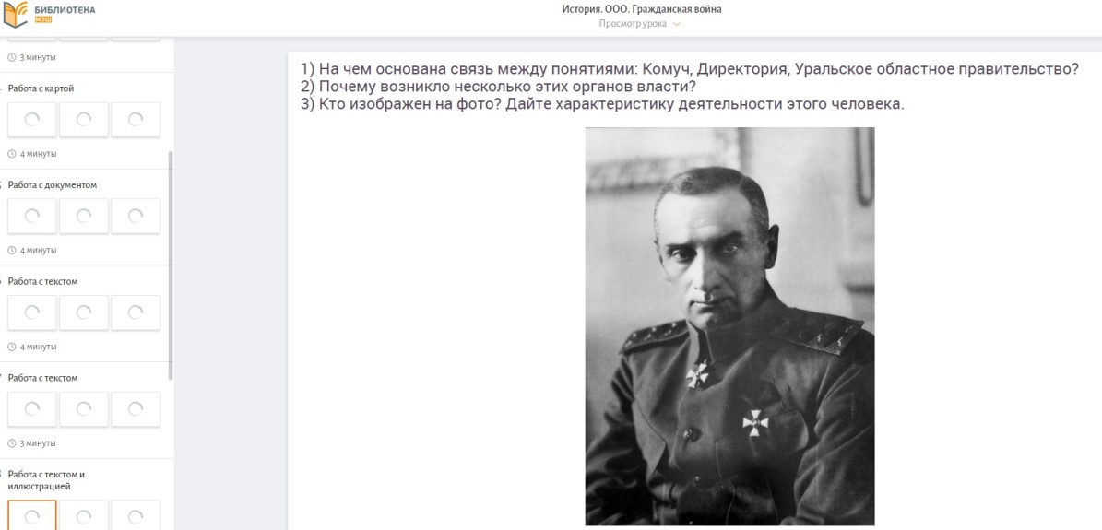
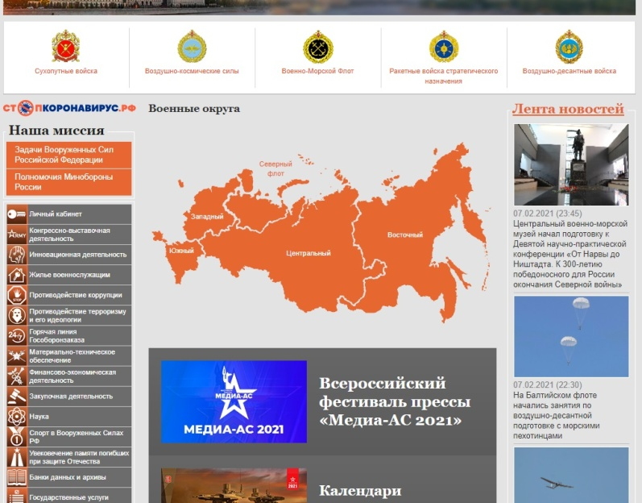
4. Электронные учебные ресурсы по истории России (для 10-11 классов) – по любому одному периоду (с обязательным указанием откуда ресурсы взяты).
Для темы «Гражданская война» были взяты материалы с сайта МЭШ https://uchebnik.mos.ru/catalogue/material_view/lesson_templates/8397
Для актуализации темы использовался сайт МО РФ https://www.mil.ru/

Slide 9
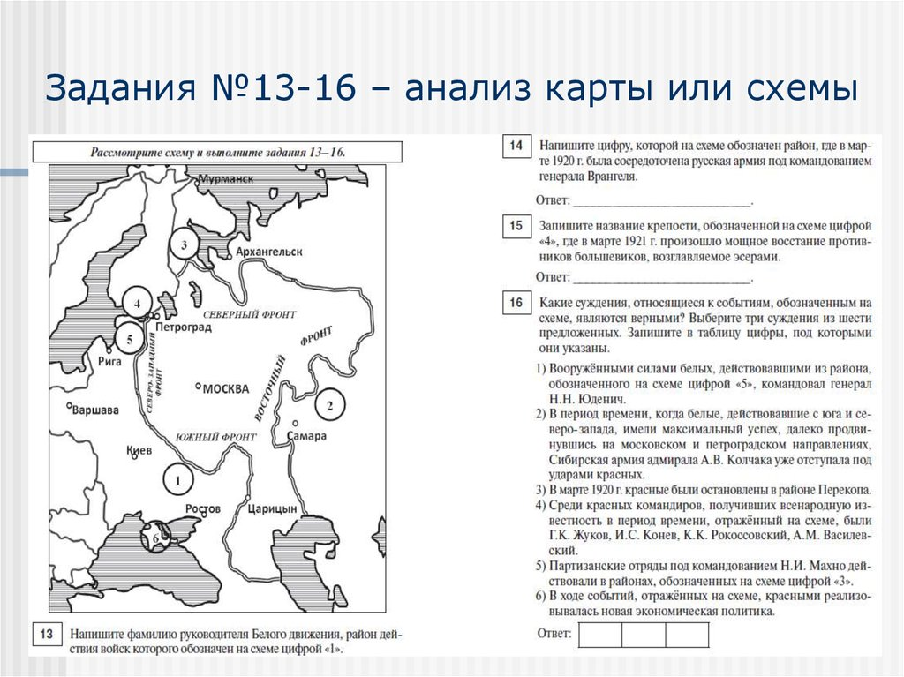
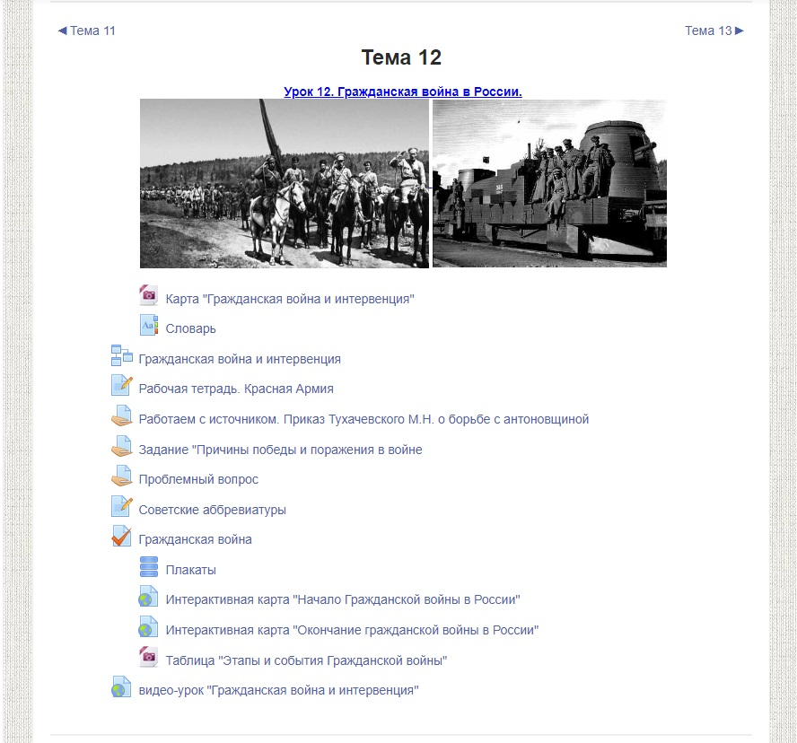
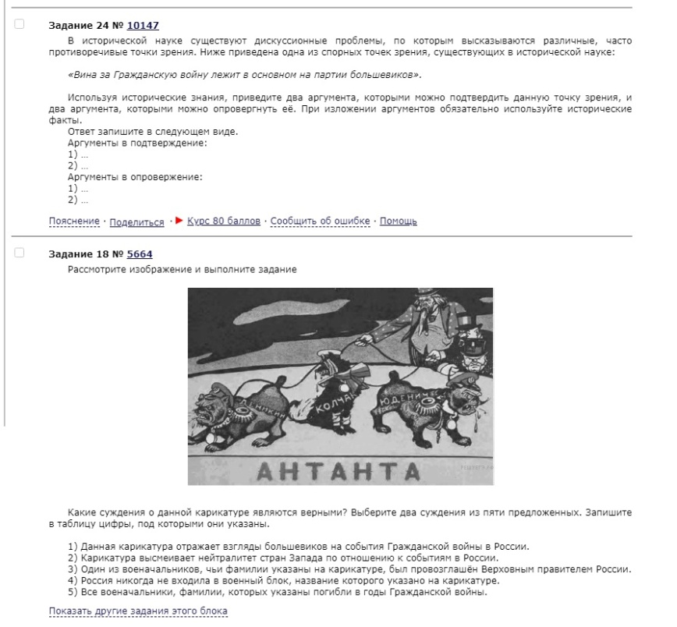
Задания для темы брались с сайта
https://hist-ege.sdamgia.ru/
Использовался сайт с уже готовой информацией, картами, заданиями и аудио \ видео материалами по определенной теме http://mood.rcoedu.ru/course/view.php?id=67&section=12

Slide 10
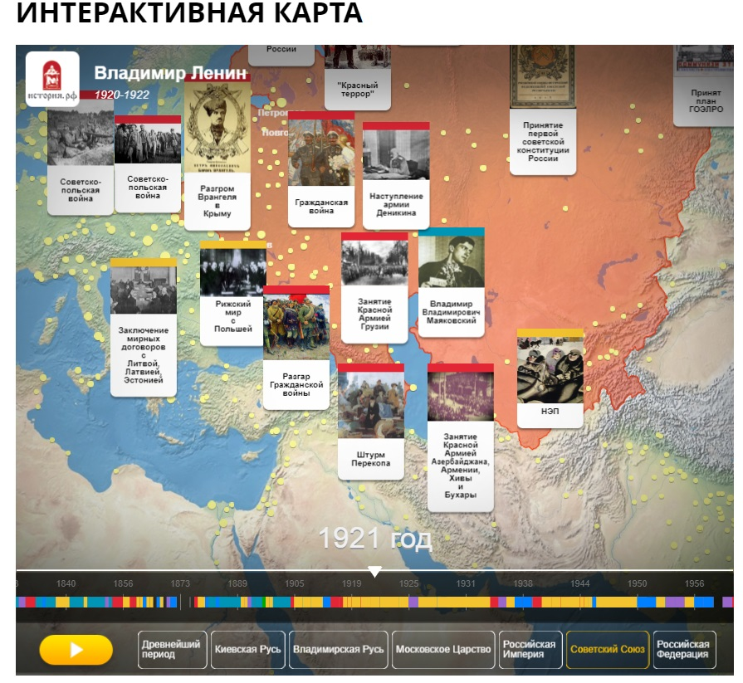
На уроке использовалась интерактивная карта с основными событиями гражданской войны. Карту можно использовать и по другим темам истории
https://histrf.ru/mediateka/interactive/maps/interactive-map

Slide 11
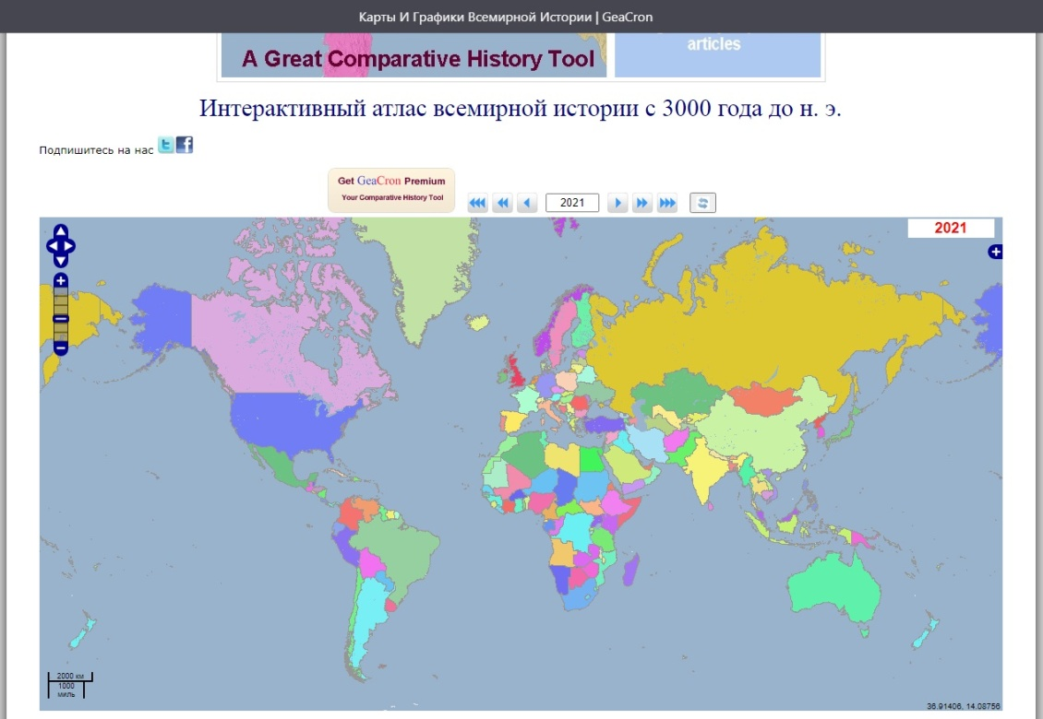
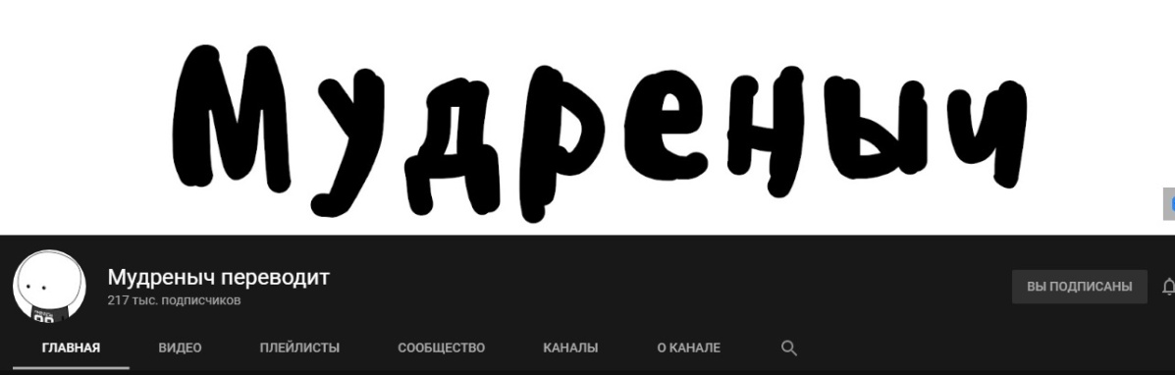
5. Вспомогательные (карты, картинки, фильмы) электронные ресурсы по истории России (для 10-11 классов) – по любому одному периоду.
Интерактивная карта на сайте GeoCron является удобным и актуальным атласом для визуализации международных отношений любого исторического периода
http://geacron.com/home-en/
В частности, если мы возьмем тему «Первая мировая война», то сможем увидеть как изменилась карта мира в 1918г.
Канал на YuoTube «Мудреныч переводит» https://www.youtube.com/channel/UC7Rv1lW8L2RYKF-Q-GZXmUQ представляет собой собрание кратких видеороликов по темам истории.
К примеру, для 10 класса по теме «Первая мировая война» можно использовать данное видео https://www.youtube.com/watch?v=fSAaEggQY6M&t=38s

